Slide 1
Cyperus papyrus Papyrusriet
18
T= kamerplant (moerasplant), snijmateriaal
K= driehoekige stevige stengel, bovenop de stengel dunne groene sprieten als blad, daartussen soms grasachtige bloeiwijze
V= veel water, mag in water staan (moerasplant), veel licht
Herkomst/klimaat:
* Afrika
* Tropisch klimaat

Slide 2
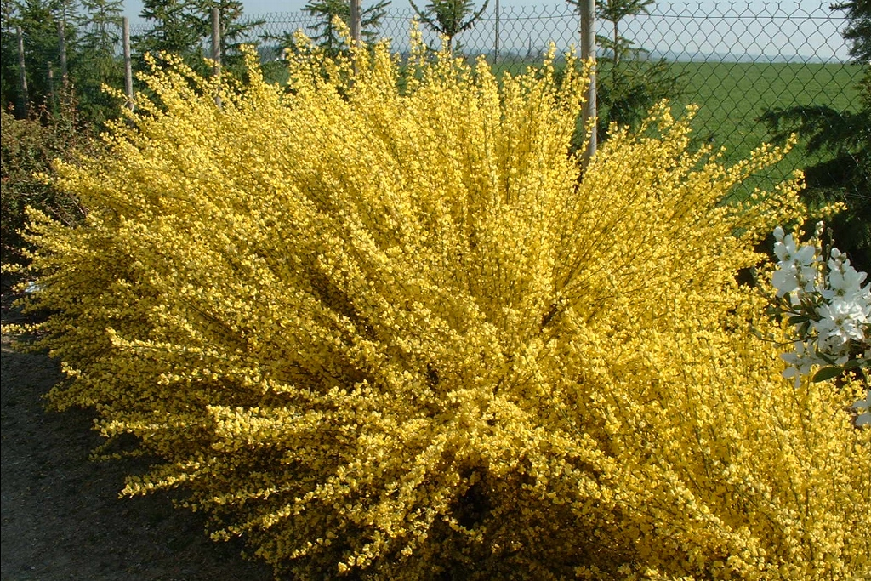
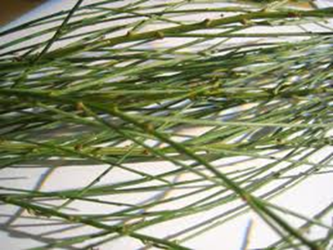
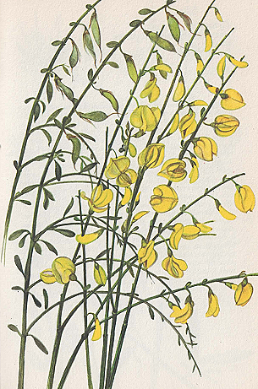
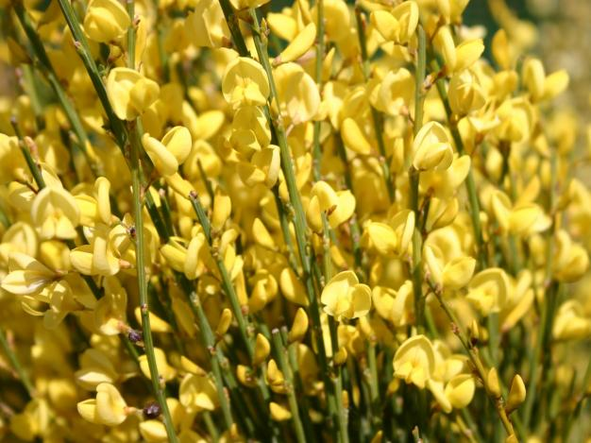
Cytisus (Praecox Groep) Brem
19
T= struik, snijmateriaal, snijbloem
K= stevige, dunne, groene sprieten als takken, kleine blaadjes, gele bloemen, sterke bloemgeur
V= sterke plant en snijmateriaal, oppassen met sterke geur
Herkomst/klimaat:
* Noord-west Europa
* Gematigd klimaat

Slide 3
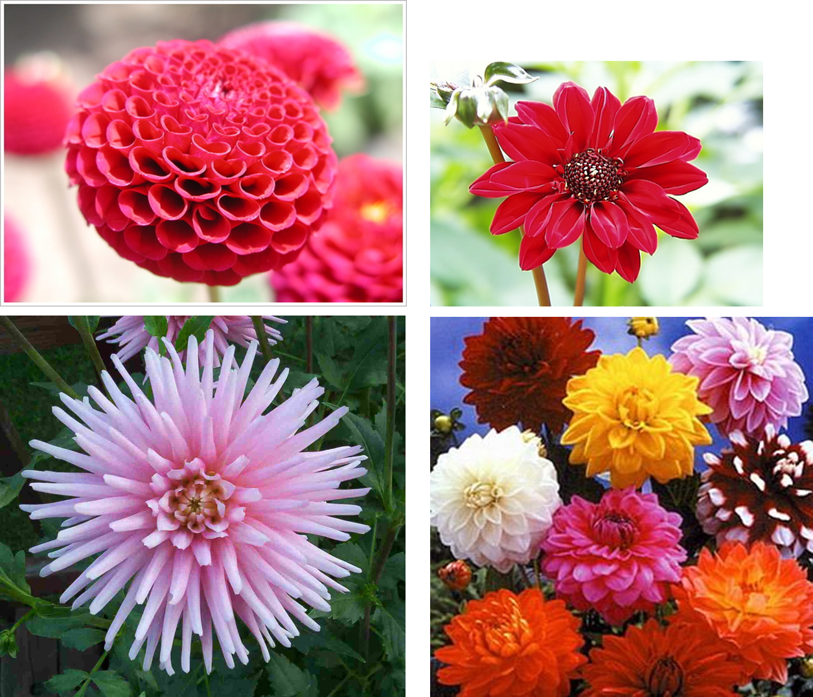
Dahlia cultivars Dahlia
20
T= snijbloem, perkplant (niet winterhard)
K= verschillende bloemvormen (pompon, spin, enkelbloemig, dubbelbloemig, klein en grootbloemig), verschillende bloemkleuren knolvormige wortel, bloem staat meestal schuin op de bloemsteel
V= voorzichtig, kwetsbare bloem (breekt snel net onder de bloemknop), oppassen voor stoten tegen de bloem (afvallen van de bloemblaadjes)
Herkomst/klimaat:
* Mexico
* Tropisch klimaat

